Slide 1

220823 주간 보고

Slide 2
진행사항
1. Android Doze mode 해결 (배터리 절약을 위해 기기의 움직임이 없을 시 네트워크 사용 제한하는 모드)
2. UI/UX 수정 (서버와의 연결 상태를 나타내는 text view, 측정버튼 클릭 시 dialog 추가)
3. 데이터 전송 포맷 변경(body from HTML post form -> JSON Object)
4. http 통신 라이브러리 변경 (java 기본 Httpconnection 라이브러리 -> Retrofit2)
5. Api parmater 공유 (서버에 전송할 데이터 parameter)
6. 임시 로컬서버를 사용한 측정 테스트 (galaxy watch, emulator)
7. Github

Slide 3
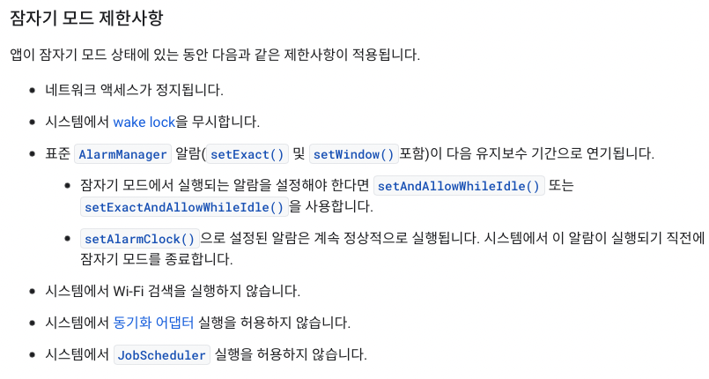
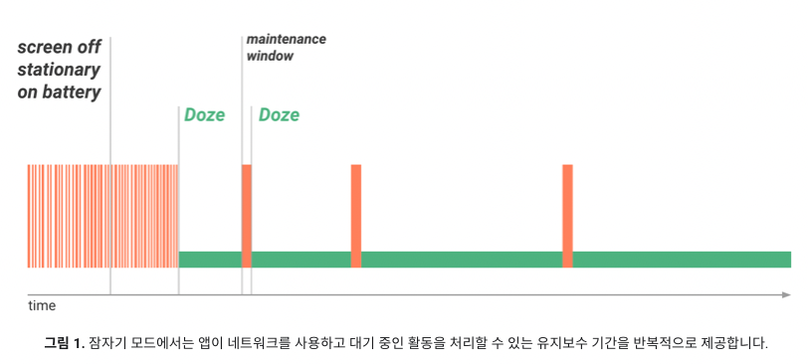
1. Doze mode(잠자기 모드) 해결
배터리 절약을 위해 움직임이 없을 시 일부 기능 제한(백그라운드, 네트워크 등)
-> galaxy watch에서 doze mode에 빠지는 것을 발견
워치의 화면이 켜져있으면 정상적으로 측정 및 서버로 전송이 되는 것을 확인.
하지만, 화면이 꺼지면 일정 시간이 지난 뒤 측정은 진행되나 서버에 요청이 들어오지 않고, 다음 화면이 다시 켜지면 서버에 요청이 한꺼번에 들어가는 현상 발생
해결방법
배터리절약을 하지 않도록 앱을 white list에 등록
AlarmManger를 통해 주기적 알람을 통해 기기를 깨우기
FCM(Firebase cloud messaging) : 파이어베이스에서 높은 우선순위의 메세지를 앱으로 보내주는 것.
https://developer.android.com/training/monitoring-device-state/doze-standby?hl=ko

Slide 4
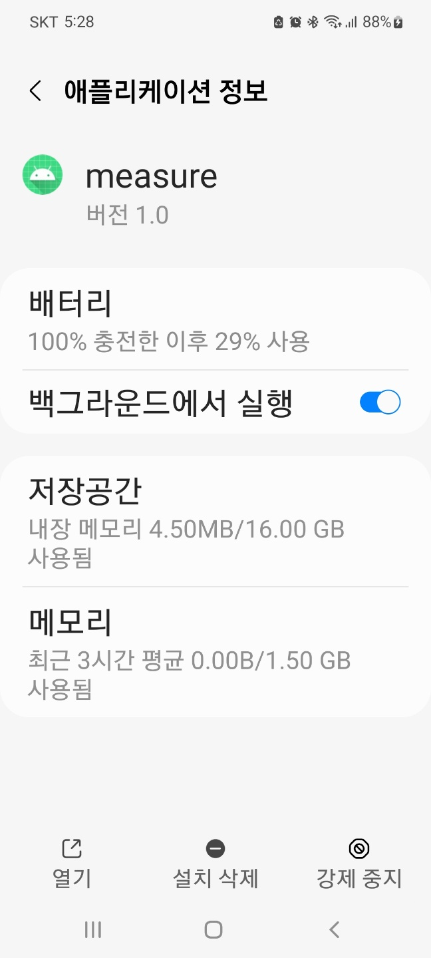
1. Doze mode(잠자기 모드) 해결
배터리 절약을 위해 움직임이 없을 시 일부 기능 제한(백그라운드, 네트워크 등)
-> galaxy watch에서 doze mode에 빠지는 것을 발견
해결방법
1. 배터리절약을 하지 않도록 앱을 white list에 등록
-> 스마트폰에서는 설정가능 하나, 스마트워치에선 설정 자체가 없음
-> 페이링된 스마트폰의 워치를 관리하는 어플에서 설정 가능하였음.
2. AlarmManger를 통해 주기적 알람을 통해 기기를 깨우기
-> 최소 9분 ~ 15분 주기로 알람 가능
3. FCM(Firebase cloud messaging) : 파이어베이스에서 높은 우선순위의 메세지를 앱으로 보내주는 것.
-> firebase에 프로젝트를 등록해야하는 소요가 있음

Slide 5
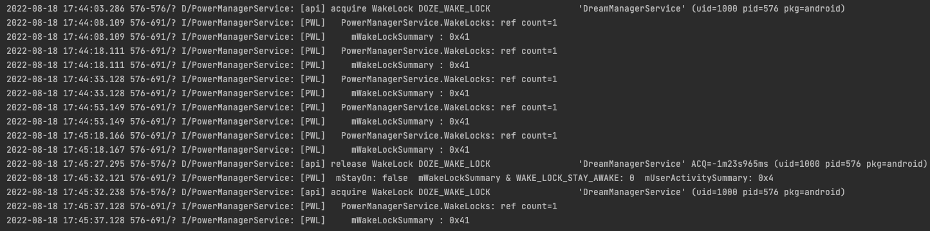
1. Doze mode(잠자기 모드) 해결
화면이 켜졌을때 wakelock을 release
화면이 꺼졌을때 doze wakelock을 acquire
<application logcat>
위의 설정 적용 시 기존 wake_lock에서 doze_wake_lock을 acquire하는 것을 확인,
화면이 꺼져도 서버에 측정된 데이터가 정상적으로 들어오는 것을 확인
* Wake lock : 화면이 꺼진 상태에서 cpu를 계속 실행하여 작업을 처리할 수 있도록 해줌.

Slide 6
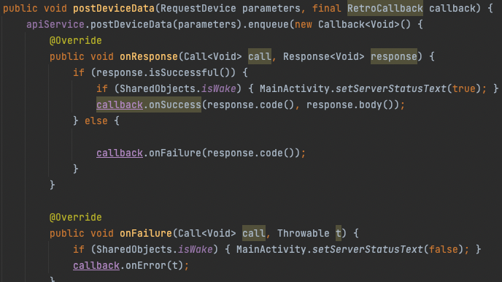
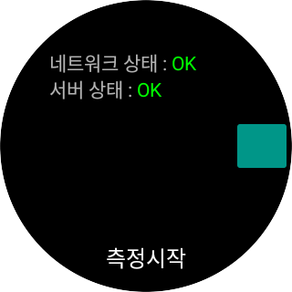
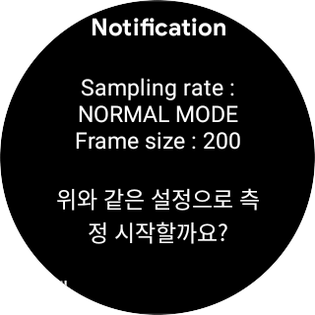
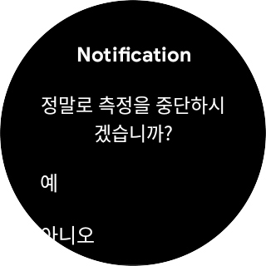
2. UI/UX 수정
기존 화면에 서버와의 연결 상태 추가
서버에서 200 code를 보내주면 초록색 OK,
그 외 연결 실패 및 비정상 시 빨간색 NOT OK 표시
측정 시작/종료 버튼 클릭 시 안내 dialog 추가

Slide 7
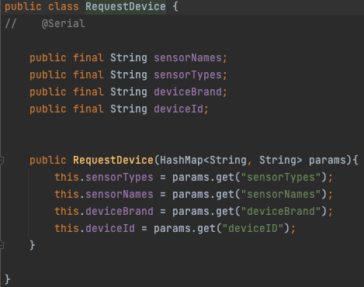
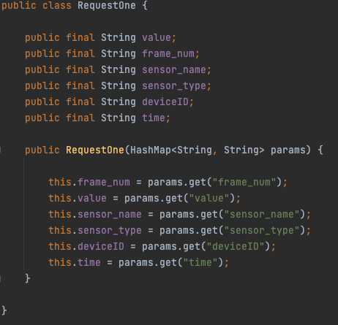
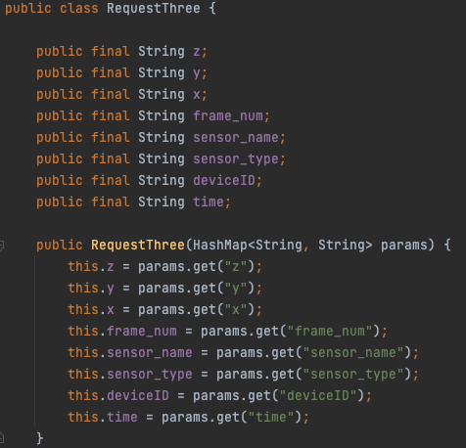
3. 데이터 전송 포맷 변경
기존 html post form으로 전송 -> JSON Object로 전송으로 변경
측정되는 데이터 종류별 DTO를 만들어서 서버로 request

Slide 8
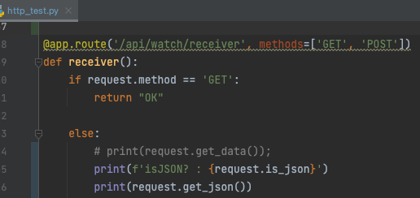
3. 데이터 전송 포맷 변경
기존 html post form으로 전송 -> JSON Object로 전송으로 변경
임시 테스트 서버 request가 json인지 아닌지 확인하는 is_json
Json으로 서버에 들어오고, 정상 코드 확인

Slide 9
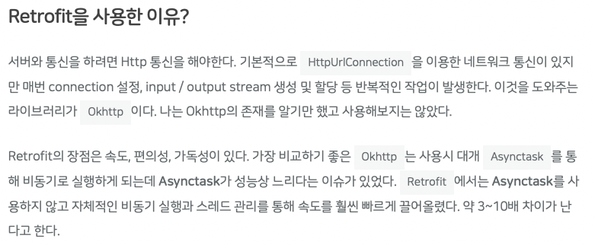
4. http 통신 라이브러리 변경
기존 java 기본 http라이브러리에서 -> retrofit2으로 변경
이전 슬라이드의 서버 로그 사진(retrofit 사용) – 적용 완료
https://square.github.io/retrofit/

Slide 10
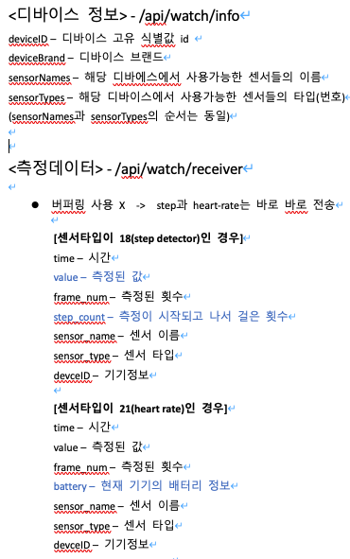
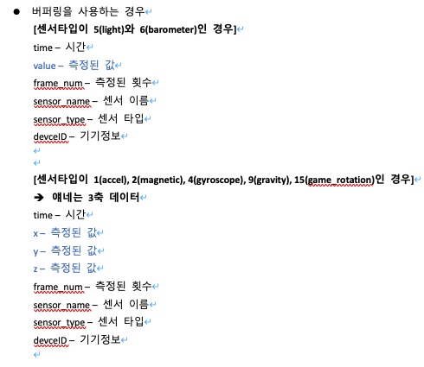
5. API Paramter 공유
워치에서 서버로 보내주는 데이터 파라미터 공유 (초안)

Slide 11
6. 측정 테스트
구 분 | 측정시간
갤럭시 워치4(착용) | 약 10시간
갤럭시 워치4(충전중인상태) | 끊김 없었음.
Fossil gen5(착용) | 약 1시간
Fossil gen5(충전중인 상태) | 약 14시간
Android emulator(google) (충전상태) | 끊김 없었음.
1. 갤럭시워치 배터리 95% 상태에서 약 10시간 측정 후 배터리 방전,
2. 화면이 꺼져도 서버에 요청은 주기적으로 들어오는 것을 확인
3. 충전상태인 경우 어플 튕김 없이 지속적으로 서버로 요청이 들어오는 것을 확인(2일동안 테스트 진행)
4. Fossil gen5는 다시 테스트 예정.

Slide 12
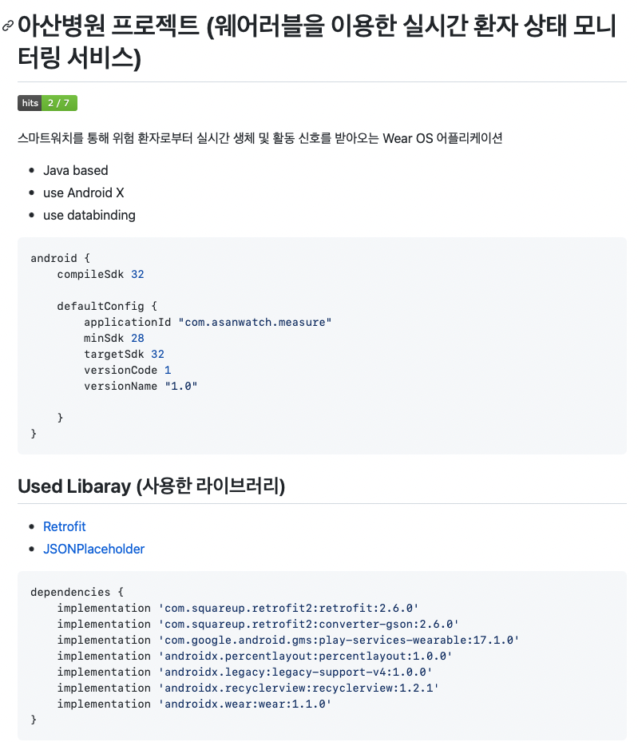
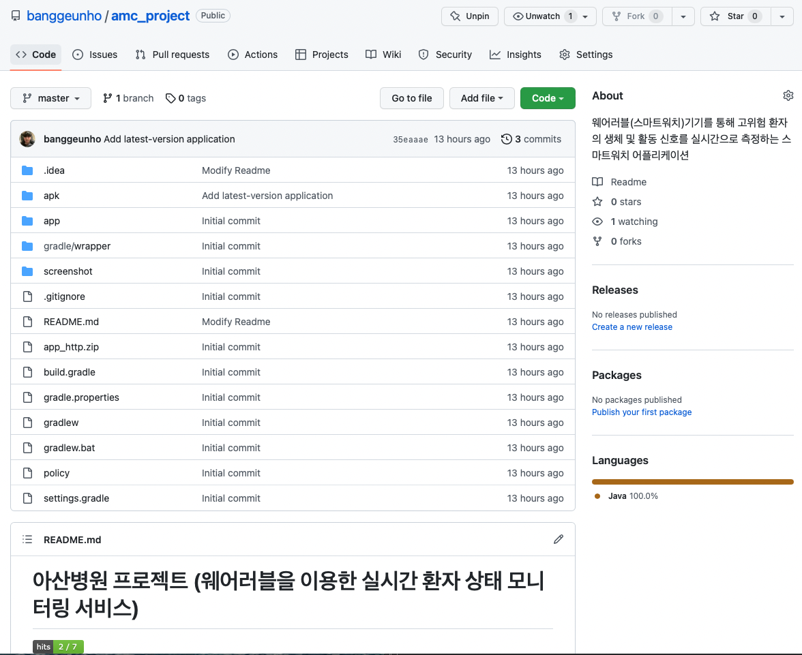
7. Github : https://github.com/banggeunho/amc_project

